Slide 1
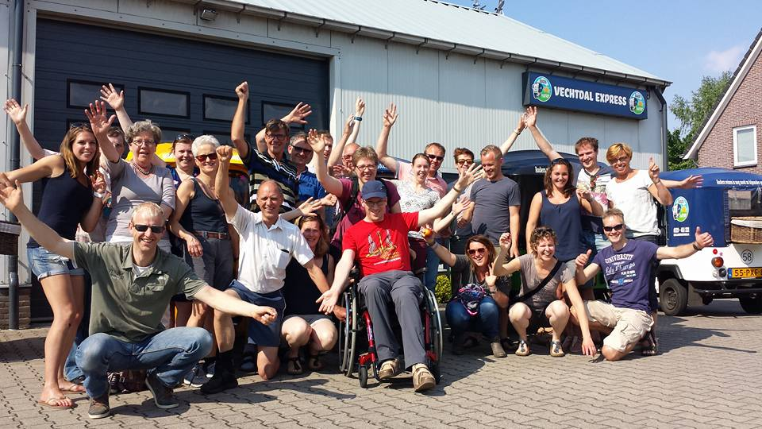

Slide 2
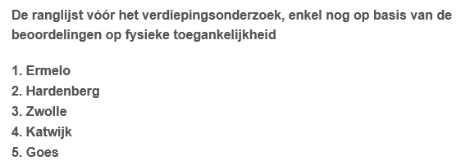
Er zijn 380 gemeenten in Nederland….
Van de 380 gemeenten zijn 84 gemeenten beoordeeld op toegankelijkheid…….
Van de 84 gemeenten is een top 5 gekozen voor verdiepend onderzoek om in aanmerking te komen voor de titel Meest toegankelijke gemeente 2018…..
Wat valt er op aan dit rijtje?

Slide 7
19.15 uur Inloop
19.30 uur Opening
19.35 uur Introductie en overhandiging wandelboekje toegankelijk Vechtdal door René de Vent
19.45 uur Kick off Zorgeloos Vechtdal en korte termijn aanpak
20.10 uur Pauze
20.30 uur Wouter Schelvis | toegankelijkheidsexpert Stichting Zet | toegankelijkheidssuccessen binnen de vrijetijdssector
21.15 uur Afronding

Slide 8
Thema’s Toegankelijkheid
Wonen
Werken
Vrije tijd….
Vechtdal Kompas
Verblijf
Water
Smaak
Zorg
Organisatie

Slide 9
Op het gebied van de pijler Zorg richt het Vechtdal zich op ontzorgen, herstellen en preventie.
Het Vechtdal, waarbij je in een heerlijke natuurlijke omgeving kunt bijtanken en volledig kunt laten verwennen om als herboren weer thuis te komen. Hierbij is de basis de huidige zorginfrastructuur en liggen de uitdagingen in het maken van verbindingen en het ontsluiten van het zorgaanbod om nieuwe doelgroepen aan te spreken.

Slide 11
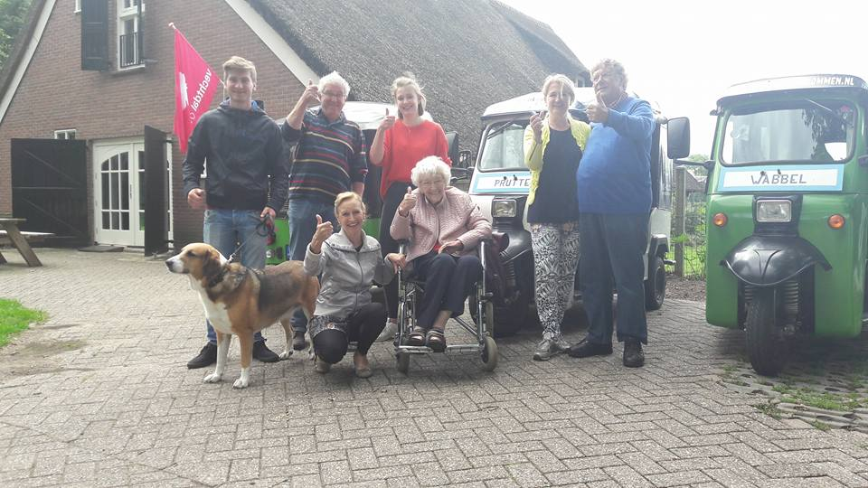
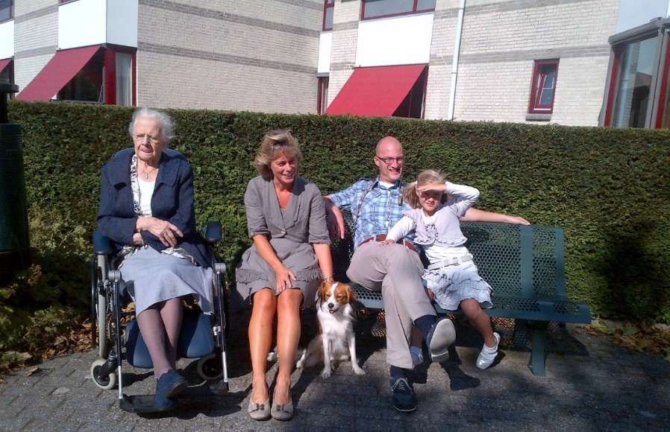
Elke recreant en vakantiegast. Productontwikkeling gericht op mensen met toegankelijkheidswensen en/of zorgbehoefte, zodat het aanbod inclusief wordt.
Inspiratie voor marketing & communicatie: ingetogen aqua

Slide 12
Doelstellingen programma pijler Zorg 2018 - 2022:
Vechtdal onderscheidt zich als icoon voor zorgeloos genieten
→ meer gasten, langer verblijf, meer bestedingen
Zorgaanbieders opstap naar verblijfsmarkt met ook andere criteria dan prijs
→ innovatie, verbreding
Onderscheidend en kwalitatief toeristisch (nieuw) aanbod dat nieuwe doelgroepen trekt
→ behoud/versterking werkgelegenheid en economische positie

Slide 13
Toegankelijkheidstoets en –advies aan deelnemende recreatiebedrijven
Ongehinderd Gastvrij trainingen
Kenniscentrum Zorgeloos Vechtdal opzetten voor ondernemers, vakantiegasten, overheid en stakeholders
Advies & ondersteuning over productontwikkeling
Aanjagen van nieuwe concepten en businesscases
Boekingstool voor vakantie inclusief zorgservice
Webpagina Zorgeloos Vechtdal en Ongehinderd App
Marketing & communicatie

Slide 14
Toegankelijkheidstoets en –advies aan deelnemende recreatiebedrijven
Ongehinderd Gastvrij trainingen
Kenniscentrum Zorgeloos Vechtdal opzetten voor ondernemers, vakantiegasten, overheid en stakeholders
Aanjagen, ondersteunen & adviseren om van nieuwe concepten en businesscases te ontwikkelen
Boekingstool voor vakantie inclusief zorgservice
Webpagina Zorgeloos Vechtdal en Ongehinderd App
Marketing & communicatie
Versterken relaties met inclusie werkgroepen

